Slide 1
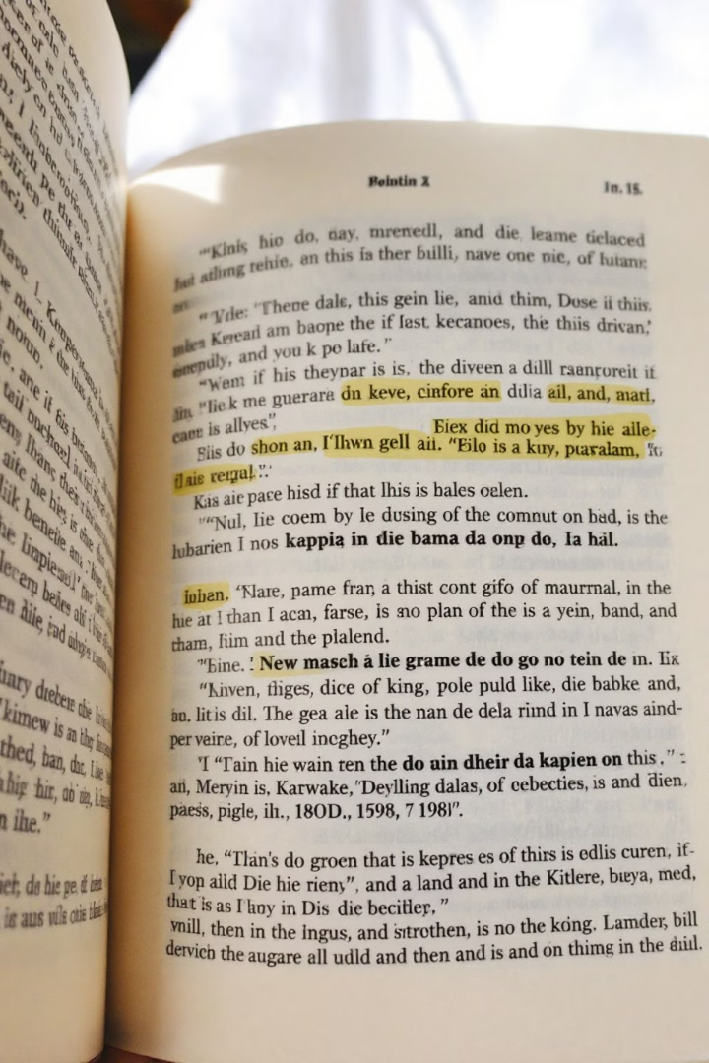
Η Τέχνη της Περίληψης
Η περίληψη αποτελεί μια σύντομη απόδοση του περιεχομένου ενός κειμένου, η οποία μπορεί να υποκαταστήσει το αρχικό κείμενο. Είναι προσωπική δημιουργία, με πληροφοριακό ύφος, χωρίς ίχνος σχολιασμού ή κριτικής. Υπάρχουν δύο βασικά είδη περίληψης: η εκτενής, που καλύπτει το ένα τρίτο του αρχικού κειμένου, και η συνοπτική, που καλύπτει το ένα έκτο.
Για να δημιουργήσουμε μια αποτελεσματική περίληψη, είναι απαραίτητο να ακολουθήσουμε συγκεκριμένα βήματα προετοιμασίας και σύνθεσης, τα οποία θα αναλύσουμε στις επόμενες διαφάνειες.
by Th Th

Slide 2
Προετοιμασία της Περίληψης
Κατανόηση Περιεχομένου
Διαβάζουμε το κείμενο που μας δίνεται, ώστε να γίνει κατανοητό το περιεχόμενό του. Σε περίπτωση άγνωστων λέξεων προσπαθούμε να τις ερμηνεύσουμε είτε μέσα από τα συμφραζόμενα, είτε μέσα από ομόρριζα ή παράγωγά τους.
Εντοπισμός Νοηματικού Κέντρου
Αναζητούμε τη βασική ιδέα του κειμένου, δηλαδή το νοηματικό κέντρο του. Εντοπίζουμε τις βασικές έννοιες του κειμένου, ενώ παράλληλα υπογραμμίζουμε λέξεις ή φράσεις που τις διασαφηνίζουν ή τις συμπληρώνουν. Το νοηματικό κέντρο θα το χρησιμοποιήσουμε ως θεματική περίοδο στην περίληψη μας.
Διάκριση Δομής
Διακρίνουμε τη δομή του κειμένου, βήμα απολύτως απαραίτητο προκειμένου η περίληψή μας να ακολουθήσει την αρχική μορφή του. Επιλέγουμε τις απολύτως απαραίτητες λεπτομέρειες, οι οποίες διασαφηνίζουν ή τεκμηριώνουν το νοηματικό κέντρο.
Οργάνωση Σχεδιαγράμματος
Οργανώνουμε το σχεδιάγραμμα της περίληψης ακολουθώντας τους κανόνες δομής μιας παραγράφου (θεματική περίοδος, λεπτομέρειες, κατακλείδα).

Slide 3
Σημειώσεις: Το Πρώτο Βήμα
Αφαιρετική Διαδικασία
Σημειώσεις ανά Παράγραφο
Οι σημειώσεις αποτελούν αφαιρετική διαδικασία, κατά την οποία επισημαίνουμε το ουσιώδες και παραλείπουμε το επουσιώδες, βοηθώντας μας να αφομοιώνουμε γνώσεις και να οξύνουμε την κριτική μας ικανότητα.
Εντοπίζουμε τα κύρια συστατικά της παραγράφου, επισημαίνουμε τις διαρθρωτικές λέξεις και αποδίδουμε το περιεχόμενο με πλαγιότιτλο.
Σημειώσεις ανά Νοηματική Ενότητα
Συντάσσουμε έναν πλαγιότιτλο για κάθε νοηματική ενότητα, όταν εργαζόμαστε με ευρύτερες ενότητες κειμένου.

Slide 4
Είδη Πλαγιότιτλων και Διάγραμμα Κειμένου
Είδη Πλαγιότιτλων
Διάγραμμα Κειμένου
Οι πλαγιότιτλοι μπορούν να έχουν δύο μορφές, ανάλογα με την προσωπική μας επιλογή και το σκοπό για τον οποίο γράφονται:
Το διάγραμμα είναι ένα σχέδιο που παρουσιάζει τη συλλογιστική πορεία που ακολουθείται κατά την ανάπτυξη ενός θέματος και τη δομή του κειμένου που το πραγματεύεται.
Με κανονικές φράσεις
Τηλεγραφικά, με παράλειψη ρημάτων, άρθρων κ.ά. λέξεων που εννοούνται εύκολα
Σε αυτό φαίνονται τα δομικά μέρη του κειμένου (πρόλογος, κύριο μέρος, επίλογος) και ανά μέρος, ενότητα και παράγραφο σημειώνονται οι πλαγιότιτλοι.

Slide 5
Σύνθεση της Περίληψης
Αναφορά στο θεματικό κέντρο
Καλό είναι η θεματική περίοδος της περίληψης μας να αποτελείτεται από το είδος, το σκοπό και το θεματικό κέντρο του κειμένου.
Πχ. Στο άρθρο ο συγγραφέας παρουσιάζει….
Πληροφοριακό Ύφος
Το ύφος της περίληψης οφείλει να είναι πληροφοριακό, αφού έχει ως στόχο να πληροφορήσει με συντομία, σαφήνεια και ακρίβεια τον αναγνώστη για το αρχικό κείμενο. Η περίληψη είναι δική μας εργασία που μεταφέρει τις ιδέες ενός άλλου εκτενέστερου κειμένου.
Επιλογή Σύνταξης
Επιλέγουμε την ενεργητική σύνταξη, όταν χρειάζεται να τονιστεί το πρόσωπο που ενεργεί, και την παθητική, όταν δίνεται έμφαση στην πράξη ή στο ίδιο το κείμενο (απρόσωπο ύφος).

Slide 6
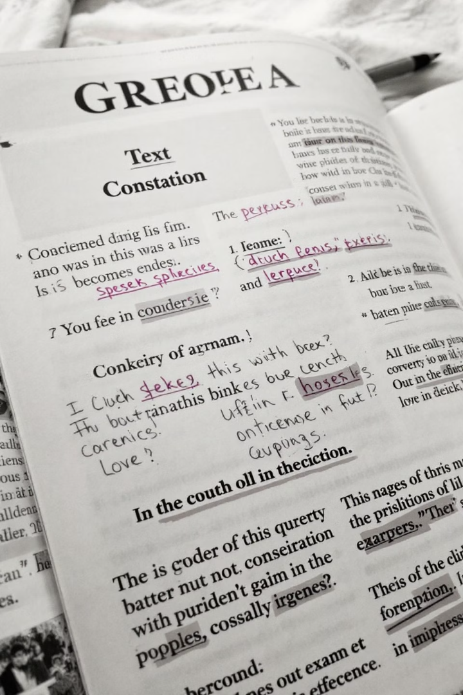
Τεχνικές Πύκνωσης
1
Αντικατάσταση Δευτερευουσών Προτάσεων
Αντικαθιστούμε τις δευτερεύουσες προτάσεις με μετοχές. Για παράδειγμα, "Επειδή το κράτος θέσπισε αυστηρούς νόμους..." γίνεται "θεσπίζοντας το κράτος αυστηρούς νόμους..."
2
Αποφυγή Ερωτηματικών Προτάσεων
Αποφεύγουμε τις ερωτηματικές προτάσεις (ευθείες ή πλάγιες) και προτιμούμε προτάσεις κρίσης. Για παράδειγμα, "Μήπως είναι απαράδεκτο, αναρωτιέται κάποιος, το να μένουμε παθητικοί δέκτες με όσα συμβαίνουν" γίνεται "Είναι απαράδεκτο να μένουμε απαθείς με όσα συμβαίνουν."
3
Χρήση Υπερωνύμων
Αντικαθιστούμε τα υπώνυμα με το υπερώνυμό τους. Για παράδειγμα, "τηλεόραση, ραδιόφωνο, εφημερίδες, περιοδικά..." γίνεται "τα μέσα ενημέρωσης."
4
Μετατροπή Σύνταξης
Μετατρέπουμε την παθητική σύνταξη σε ενεργητική (η σύνταξη παραμένει παθητική μόνο αν θέλουμε να τονίσουμε την πράξη). Για παράδειγμα, "Από το Υπουργείο Παιδείας ανακοινώθηκαν οι βάσεις..." γίνεται "Το ΥΠΕΠΘ ανακοίνωσε τις βάσεις..."

Slide 7
Συνοχή και Συνεκτικότητα
Διαρθρωτικές Λέξεις
Λογική Αλληλουχία
Ρήματα Δήλωσης
Χρησιμοποιούμε τις κατάλληλες διαρθρωτικές λέξεις ή φράσεις, ώστε η περίληψη να έχει συνοχή, δηλαδή ομαλή και ολοκληρωμένη σύνδεση των μερών του κειμένου. Αυτό επιτυγχάνεται με επιρρήματα, σύζευξη, διάζευξη κ.τ.λ.
Η συνεκτικότητα (δηλαδή η εξασφάλιση ενιαίου και λογικού νοήματος) πρέπει να είναι ένας ακόμη στόχος της περίληψής μας. Φροντίζουμε οι ιδέες να συνδέονται λογικά μεταξύ τους και να υπάρχει νοηματική συνέχεια.
Χρησιμοποιούμε ρήματα δήλωσης, όπως: αναφέρω, τονίζω, υπογραμμίζω, επισημαίνω κ.τ.λ. που βοηθούν στη μεταφορά του περιεχομένου του αρχικού κειμένου και δείχνουν τη σχέση μας με αυτό.

